Slide 1
Heidelberg
Lea Todorović, Milica Božić, Momčilo Novaković i Strahinja Tošić 4.c/d

Slide 2
Heidelberg
Heidelberg ist eine Stadt im deutschen Bundesland Baden-Württemberg, liegt am Neckar und hat etwa 145.000 Einwohner.
Es ist berühmt für die Burg, die heute nur noch eine Ruine ist, da sie 1764 durch einen Brand zerstört wurde.

Slide 3
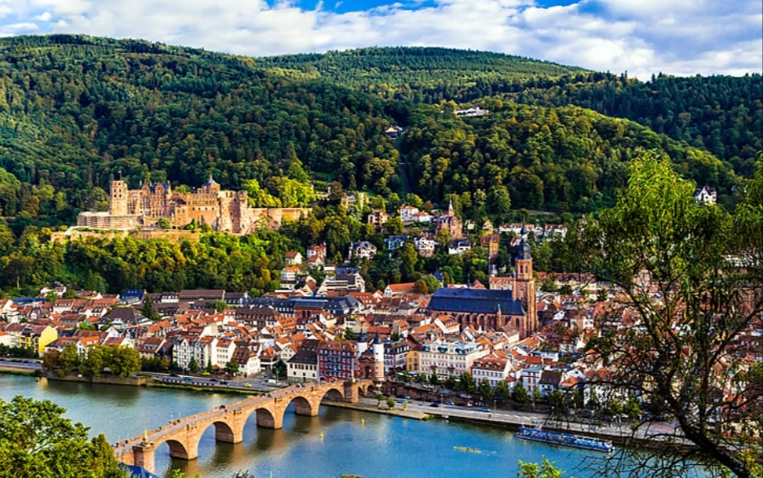
Ebenso ist Heidelberg aufgrund der ältesten Universität Deutschlands aus dem Jahr 1386 von großer Bedeutung.

Slide 4
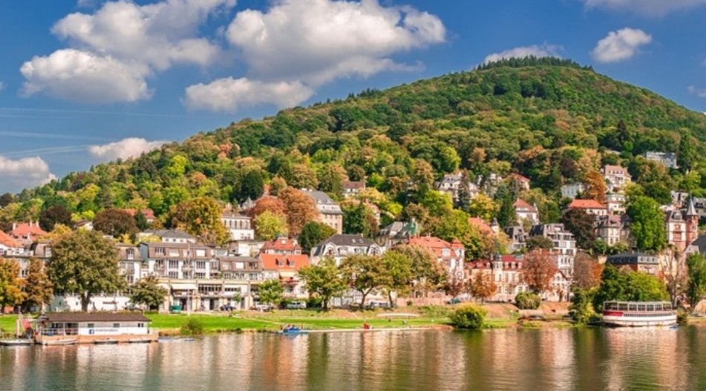
Heidelberg
Hier befindet sich der Marktplatz, einer der ältesten Stadtplätze und das pulsierende Zentrum der Stadt. Es beherbergt die evangelische Heilig-Geist-Kirche und das Rathaus, vor dem sich ein Brunnen mit dem Bild des Herkules befindet.

Slide 5
Heidelberger Schloss
80 Meter über der Altstadt und dem Neckar gelegen, ist das Heidelberger Schloss, der ehemalige Sitz des Kurfürsten von Heidelberg, heute eine der schönsten Ruinen der Welt
Es wurde im 13. Jahrhundert als Festung erbaut und im 15. und 16. Jahrhundert zu einem Palast für die kaiserlichen Herrscher von Heidelberg ausgebaut.

Slide 6
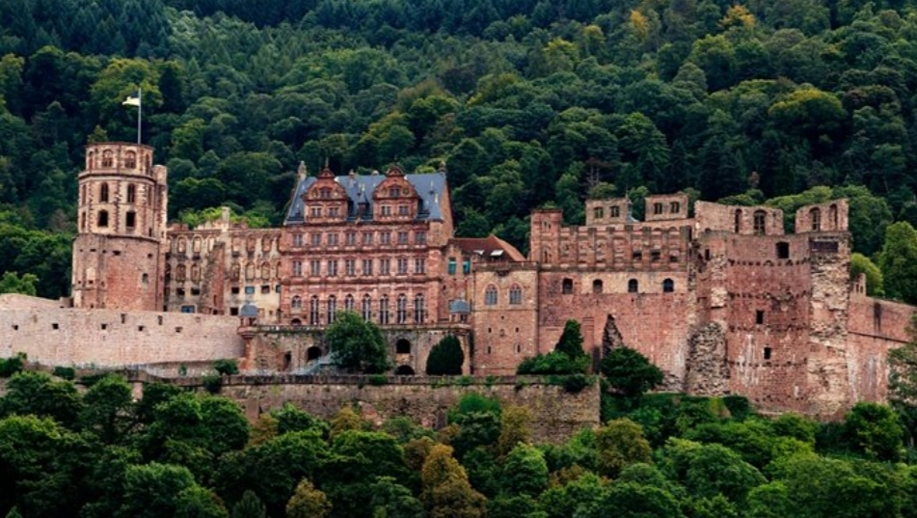
Die nächsten 300 Jahre verliefen nicht gut für die Burg, da sie im Dreißigjährigen Krieg wiederholt zerstört wurde und durch zwei durch Blitzeinschläge verursachte Brände dem Untergang geweiht war.

Slide 7
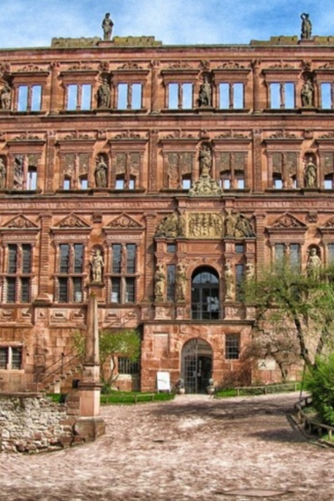
Aufgrund des romantischen Charmes entscheiden sich viele Brautpaare, hier in der Schlosskapelle ihr schicksalhaftes „Ja“ zu sagen. Sie erreichen ihn mit der Seilbahn oder zu Fuß von der Altstadt aus, die über genau 133 Stufen verfügt, und machen Sie unbedingt einen Spaziergang durch die beeindruckenden Gärten.

Slide 8
Deutche Apothekenmuseum
Das Deutsche Apothekenmuseum ist ein Muss für alle medizinischen und pharmazeutischen Mitarbeiter, aber auch die Gesichter werden sich nicht langweilen.

Slide 9
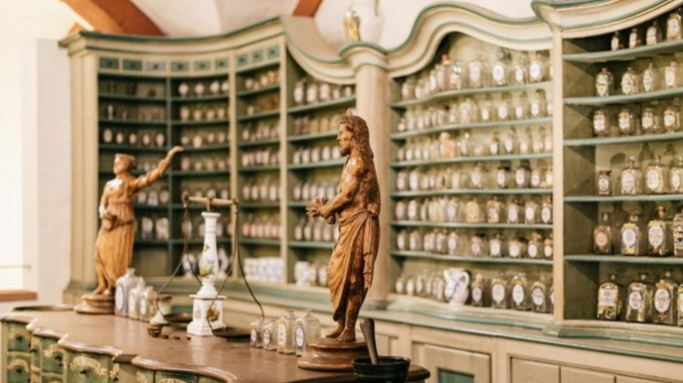
In 11 Räumen des Heidelberger Schlosses ist ein Museum untergebracht, das die Geschichte der Pharmazie und der medizinischen Wissenschaften in Deutschland dokumentiert. Hier finden sich Fläschchen, Reagenzgläser und pharmazeutisches Zubehör, die erste Aspirin-Packung, aber auch andere seltsame Zutaten, die einst als Heilmittel galten, etwa Bezoarstein oder getrocknetes Krokodil.

Slide 10
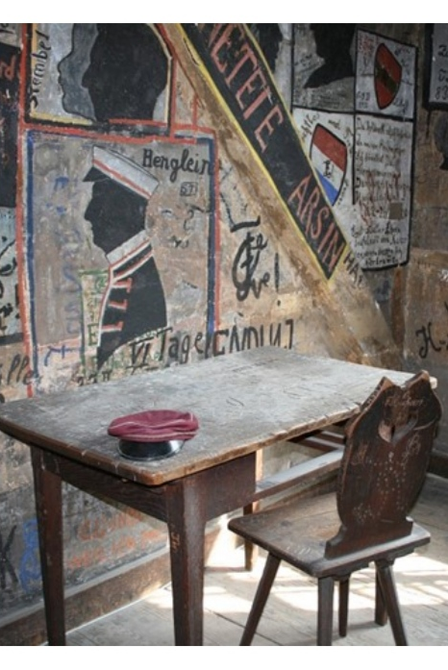
In der Stadt der ältesten Universität Deutschlands gibt es auch ein spezielles Gefängnis für Studierende, das Studentenkarzer.
Vom 18. bis Anfang des 20. Jahrhunderts landeten hier Studenten wegen „Fehlverhaltens“, zu denen Trunkenheit, Störung der öffentlichen Ordnung oder Verspottung von Beamten zählten.
Während sie ihre „Gefängnisstrafe“ verbüßten, mussten sie weiterhin Vorlesungen besuchen und äußerten ihre Unzufriedenheit mit Graffiti und Zeichnungen, die den gesamten Zellenbereich schmücken.

Slide 11
Essen in Heidelberg
Wie in jedem anderen Touristenziel finden Sie auch in Heidelberg zahlreiche Restaurants, von einheimischen bis hin zu asiatischen.
Aber in Heidelberg wird überwiegend einheimisches Essen gegessen, viele Touristen möchten möglichst oft deutsche Spezialitäten probieren.

Slide 12
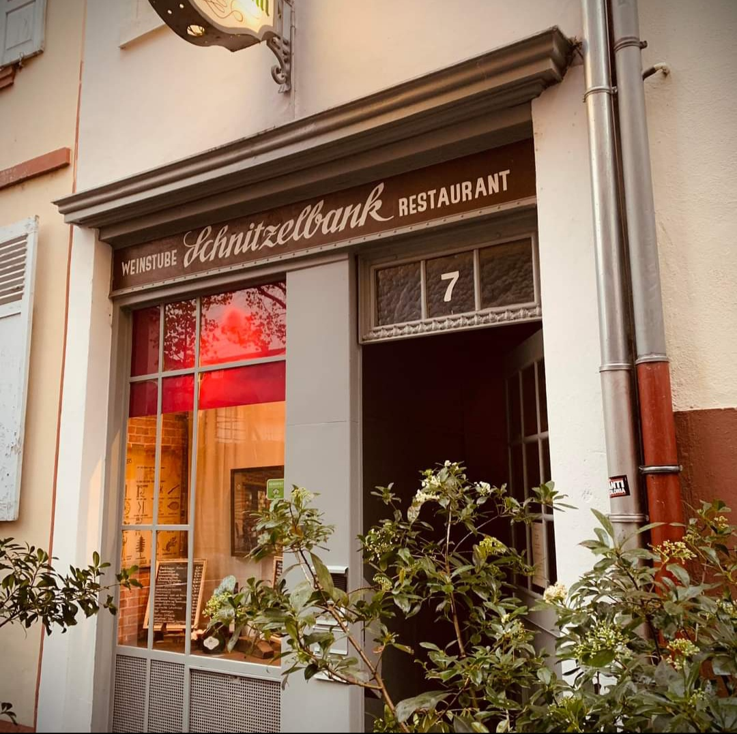
Aber da Sie in Deutschland sind, sollten Sie nichts anderes als echte deutsche Spezialitäten probieren. Man findet sie an jeder Ecke. Eine gute Wahl ist die Schnitzelbank (Bauamtsgasse 7), ein unter Touristen bekanntes Ausflugsziel, das bereits 1882 als Weinstube seine Pforten öffnete. 110 Jahre später eröffnet ein Restaurant, das für viele als das beste der Stadt gilt.

Slide 13
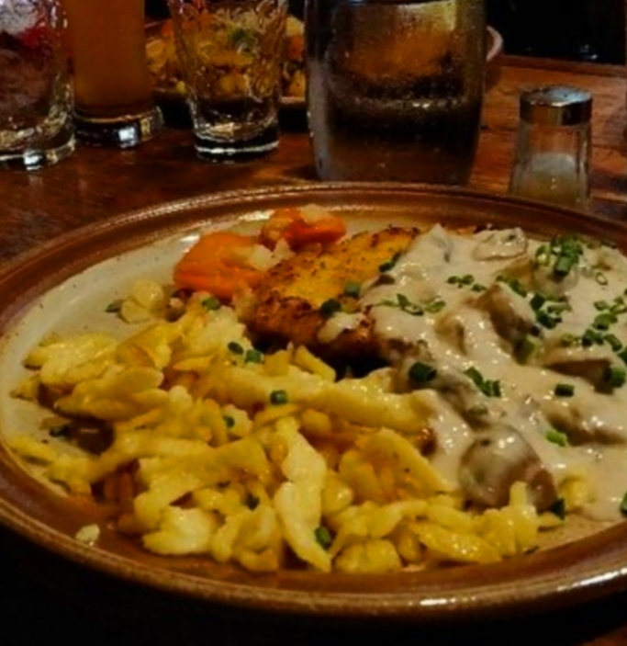
Dies ist eine Heidelberger Spezialität namens Schitzelbank.

Slide 14
Hvala na pažnji

